Slide 1

Impress, le logiciel qui impressionne

Slide 2

LibreOffice Impress permet de composer des diaporamas qui intègrent (ou pas) des éléments des autres logiciels de la suite LibreOffice. Il possède un mode normal destiné à la composition, un mode plan et un mode « notes » pour annoter les présentations afin de servir de support à l'orateur. Il dispose d'outils de dessin et de diagrammes, des effets 2D et 3D pour apporter du style à la production finale

Slide 3

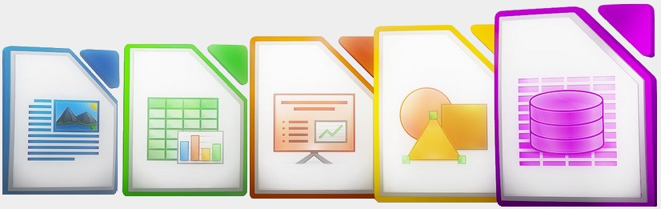
LibreOffice est une suite bureautique libre et gratuite, dérivée du projet OpenOffice.org, créée et gérée par The Document Foundation. LibreOfficeest notamment soutenu par la Fondation pour le logiciel libre et rassemble autour du projet une grande partie de l'ancienne « communauté d'OpenOffice.org ».

Slide 4

Writer
Writer a toutes les fonctionnalités attendues d'un outil d'édition bureautique moderne et d'un traitement de texte complet. Assez simple pour une note rapide, mais assez puissant pour créer des livres complets avec des contenus, des schémas, des index, et plus encore. Vous êtes libre de vous concentrer sur votre message, tandis que Writer lui donnera une belle allure.
Complet :

Slide 5

Calc
Calc est le tableur dont vous avez toujours eu besoin. Les nouveaux utilisateurs le trouvent intuitif et facile à apprendre. Les professionnels des données et manipulateurs de chiffres apprécieront la gamme complète de fonctions avancées. Les assistants peuvent vous guider dans le choix et l'utilisation d'une gamme complète de fonctions de feuilles de calcul avancées. Ou vous pouvez encore télécharger des modèles à partir du référentiel LibreOffice, pour des solutions de feuilles de calcul prêtes à l'emploi.

Slide 6

Draw
Très complet !
Draw permet de produire tout ce que vous voulez, allant d'un croquis rapide à un plan complexe, et vous donne les moyens de communiquer par des graphiques et des diagrammes. Avec une taille de page maximale de 300 cm par 300 cm, Draw est un excellent module pour la production de dessins techniques, des affiches générales, etc. Draw permet de manipuler des objets graphiques, les regrouper, les recadrer, utiliser des objets en 3D et bien plus encore.

Slide 7

Base
Base est une base de données complète, conçue pour répondre aux besoins d'un large éventail d'utilisateurs. Mais Base s'adresse également aux utilisateurs avancés et aux entreprises exigeantes et fournit des pilotes natifs pour certains moteurs de base de données multi-utilisateurs les plus largement utilisés : MySQL / MariaDB, Adabas D, MS Access et PostgreSQL. En outre, le support intégré des pilotes JDBC et ODBC standard permet de vous connecter à pratiquement n'importe quel autre moteur de base de données existant.

Slide 8
Dupliquer les diapos
Pour dupliquer une diapo, vous pouvez faire clique droit dessus et dupliquer ou cliquer dessus, faire ctrl + c puis ctrl + v

Slide 9
Merci de votre attention !

